Slide 1
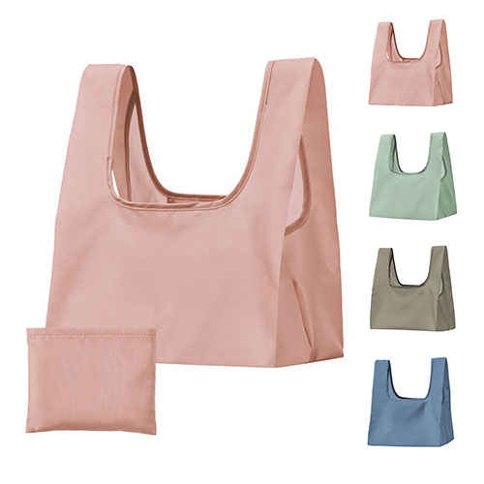
【提案書】
Re:PETポータブルバッグ mini
特徴
環境に優しいミニサイズのポータブルエコバッグ。マチ付きで底が広がり、お弁当などを傾けずに持ち運べます。使用済のペットボトルを再生したくすみカラーのポリエステル素材を使用しています。
納期
納期スペース
仕様
カラー展開：アッシュブルー、グレージュ、アッシュグリーン、スモーキーピンク
素材：ポリエステル(再生PET)
サイズ：縦410×横270×高180mm
包装：台紙、PP袋入
お見積
お見積りスペース

